Slide 1
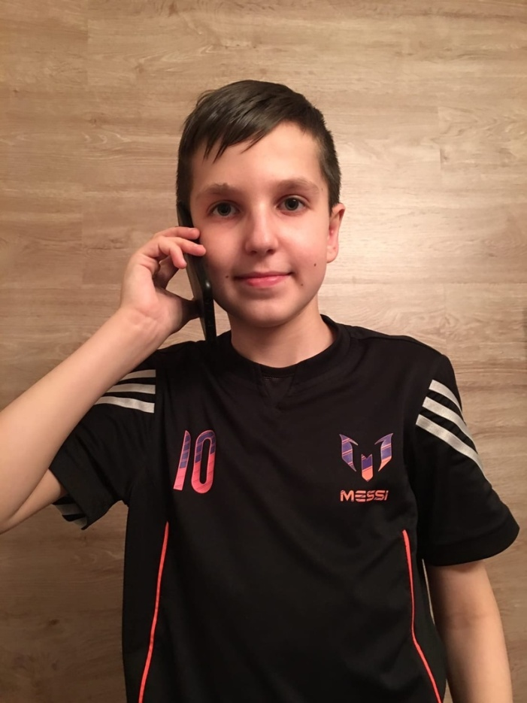
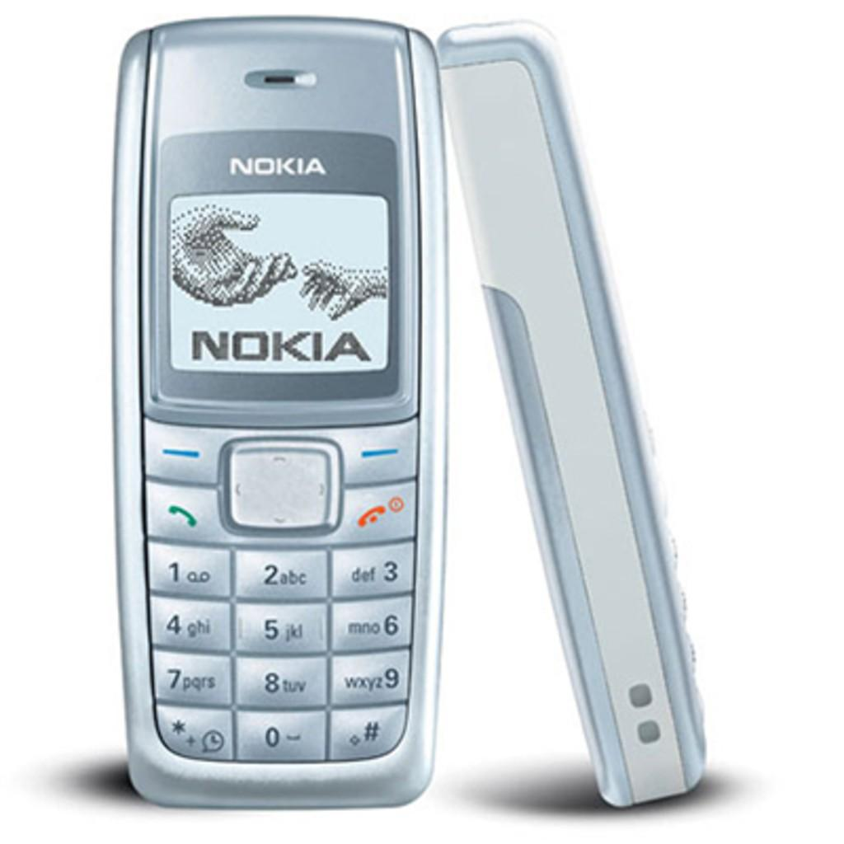
Эволюция сотовых телефонов
Выполнил: Мингалев Владислав
ученик 4В класса
Руководитель:
Слепухина Ольга Леонидовна
учитель первая к.к.

Slide 2
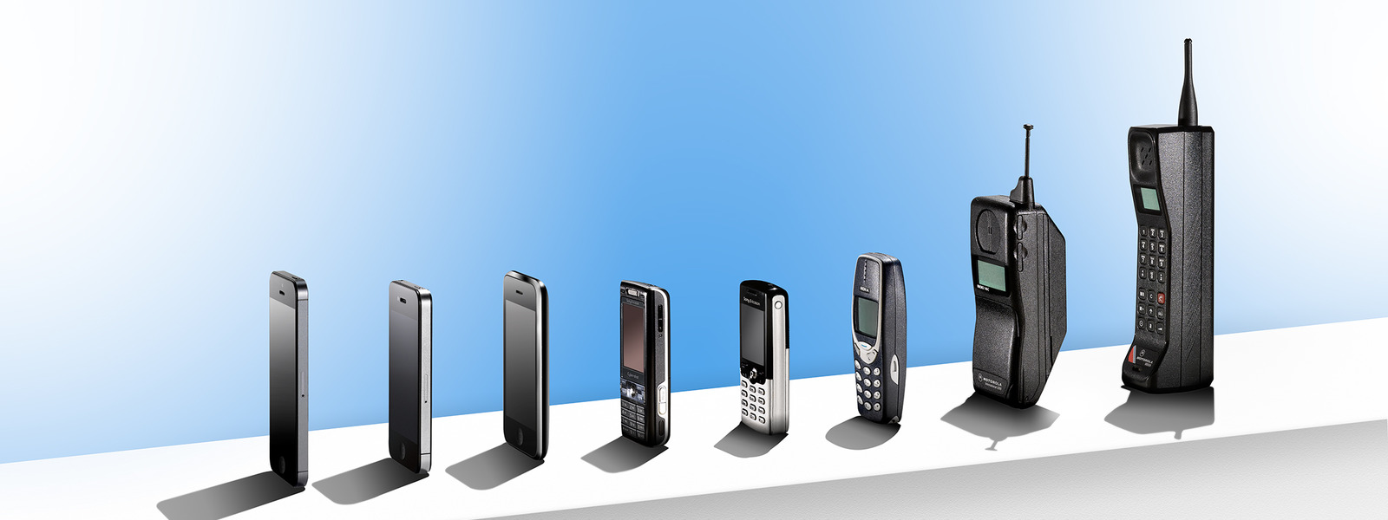
Цель моего проекта:
изучить историю возникновения сотовых телефонов.
Задачи проекта:
Узнать историю появления первого телефона;
Как происходило совершенствование сотовых телефонов;
Узнать о первых смартфонах и их видах.
Разработать модель и начертить эскиз телефона будущего.

Slide 3
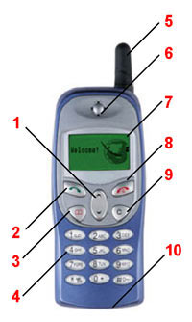
Сотовый телефон
Сотовый телефон — сложное высокотехнологичное электронное устройство.
1.приёмопередатчик.
2.специализированный
контроллер управления.
3. дисплей.
4. интерфейсные устройства.
5. аккумулятор.

Slide 4
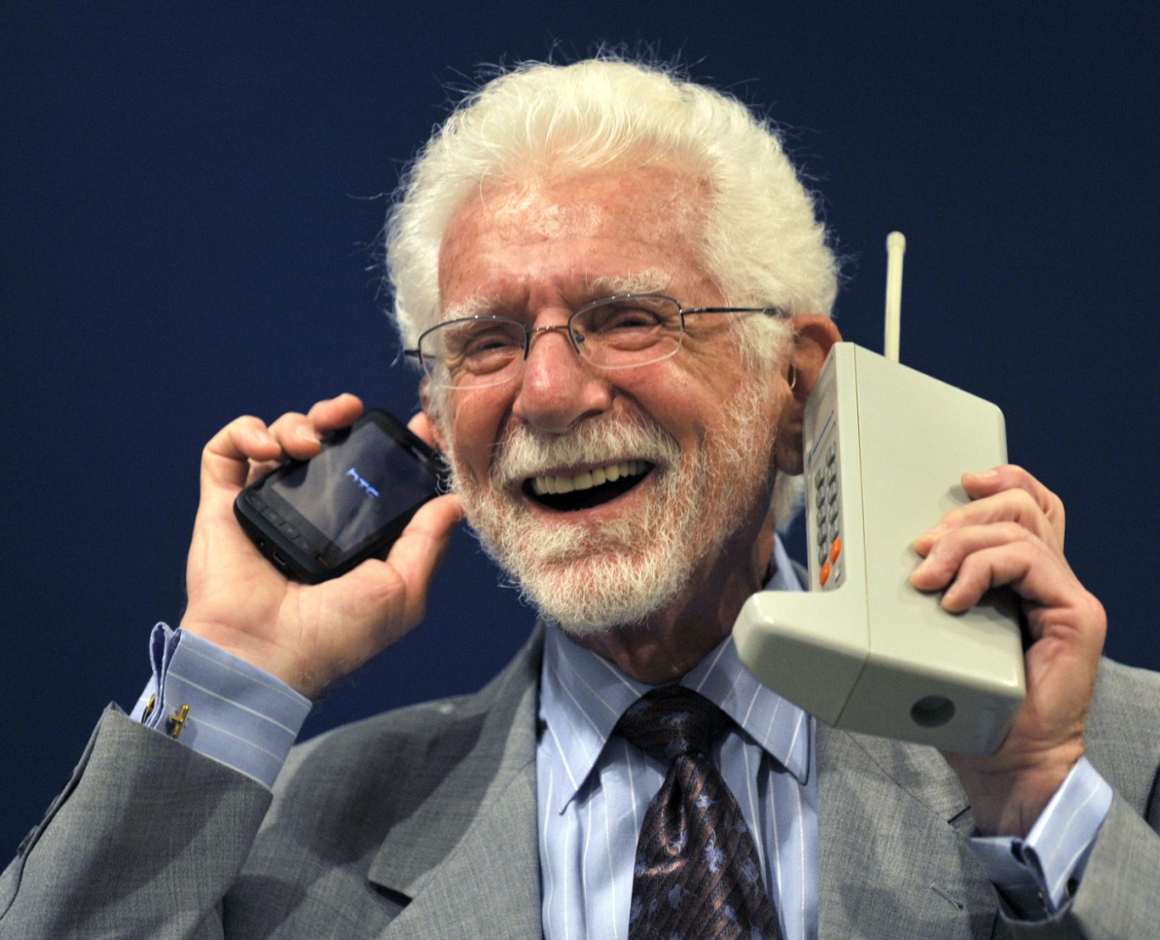
История первого телефона
Компания Motorola.
1973 год.
Создатель, Мартин Купер.
Вес первого около 1 кг.
У аппарата отсутствовал дисплей.
Батарея телефона позволяла
работать в режиме ожидания до 8 часов, а в режиме разговора – до одного часа.
Заряжать телефон нужно было достаточно долго (около 10 часов).
В 1984 году в продажу поступила рабочая модель сотового телефона DynaTAC 8000X.

Slide 5
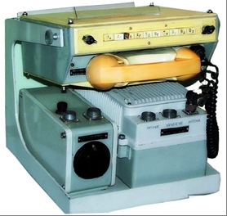
В СССР первый экспериментальный образец сотового телефона был создан в 1957 году, весил он целых 3 кг!
Мало того, к аппарату прилагалась еще
и базовая станция, которая была связана
с городской Телефонной сетью. Однако уже через год вес устройства был снижен
до 0,5 кг.

Slide 6
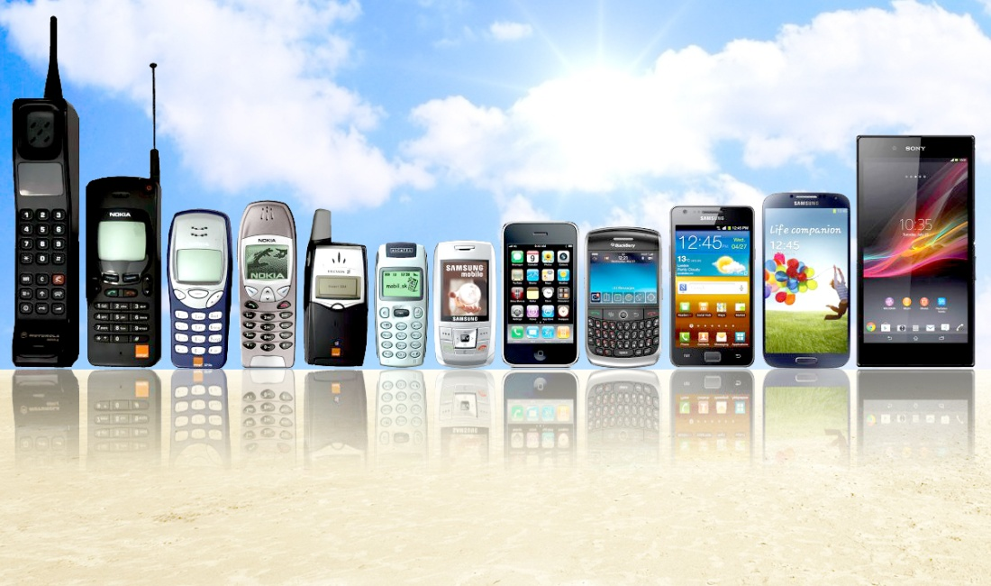
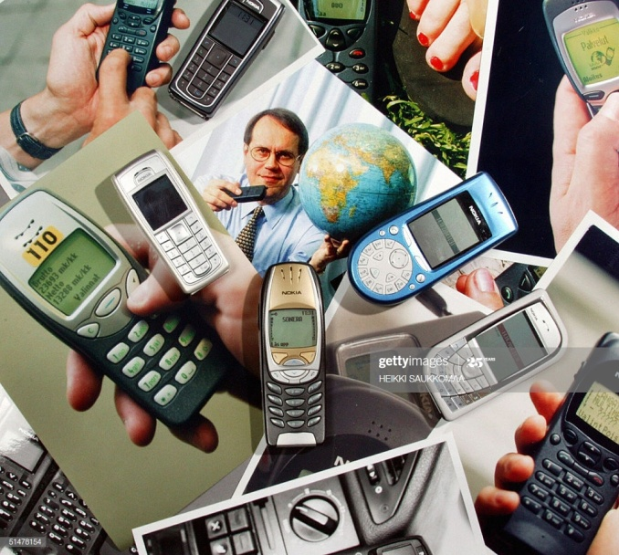
Совершенствование сотовых телефонов
В 1993 году в мире был выпущен первый сотовый со встроенными часами.
Компания Siemens начала производить аппараты с диктофоном и цветным дисплеем.
В 2000-м году в продаже появились аппараты со встроенной фотокамерой.
телефоны со встроенным
mp3-плеером.
В 2001 году в сотовых телефонах появляется поддержка платформы Java.
В их числе известнейший сервис обмена мгновенными сообщениями – ICQ.

Slide 7
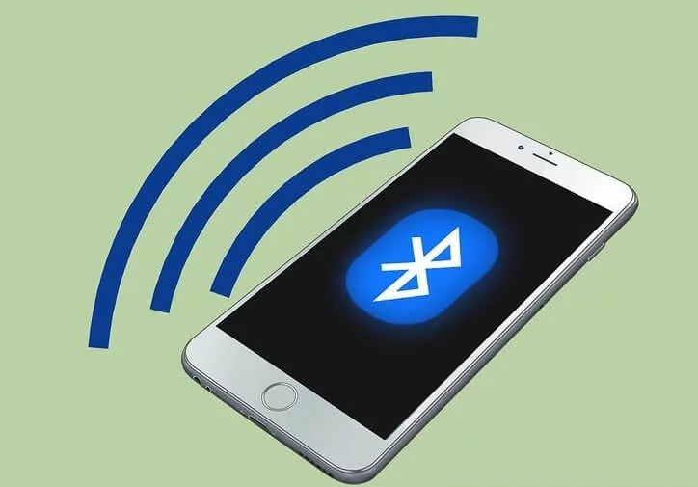
Появление функции Bluetooth
Первый мобильный
с поддержкой технологии Bluetooth в 2002 году был выпущен компанией Ericsson.
Радиус действия Bluetooth составляет от 10 до 100 м.

Slide 8
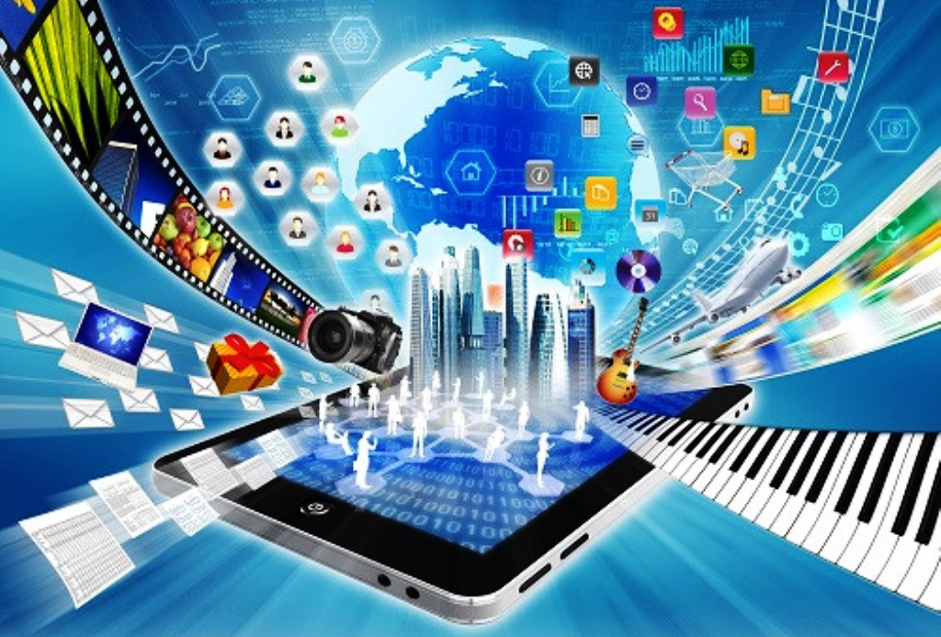
Появление сети Интернет

Slide 9
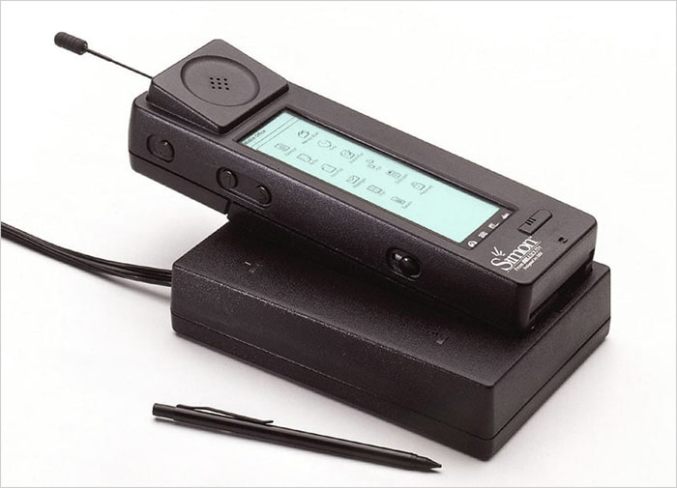
Эпоха смартфонов
Смартфон отличается от простого телефона развитой операционной системой, которая открыта для установки различных сторонних приложений. Это более функциональное устройство выглядит в глазах потребителей более привлекательным и открывает большие возможности. Когда появился первый телефон со встроенным интеллектом? История телефона, объединенного с ПК, начинается в 90-х и первым таким смартфоном считается IBM Simon.

Slide 10
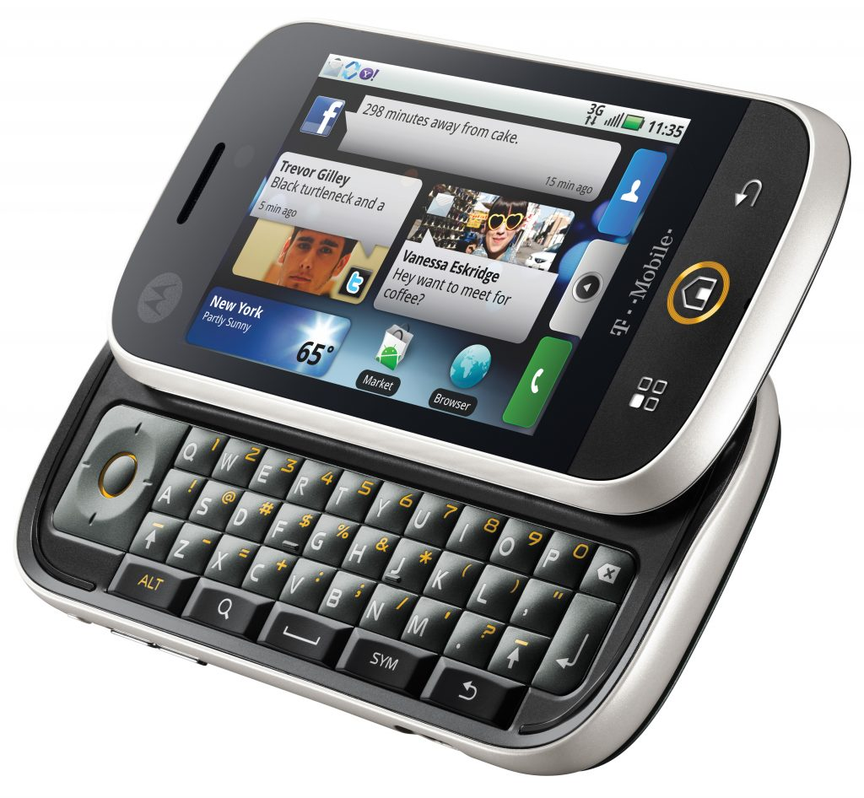
История изобретения телефона была прогрессивной – уже на то время в него удалось внедрить поддержку электронной почты, функции органайзера, несколько игр и даже сенсорный экран! Но весил такой смартфон целый килограмм,
поэтому большой популярности не приобрел
термин «смартфон» появляется в 2000 году – именно так свою модель умного телефона называла компания Ericsson.

Slide 11
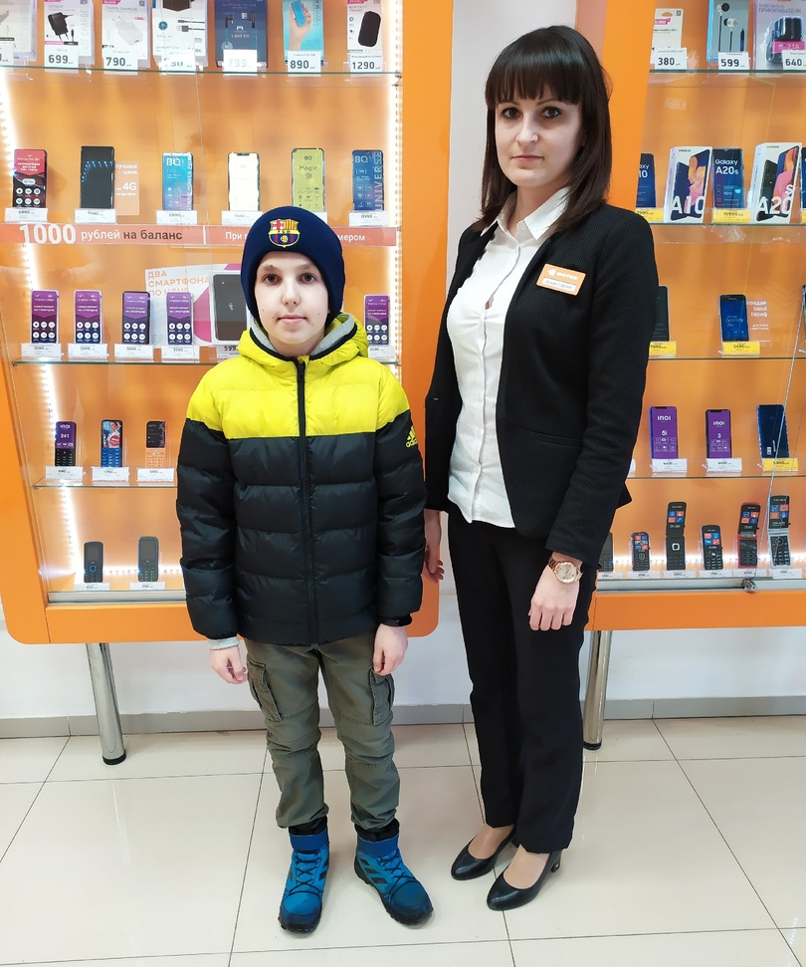
Виды смартфонов
Один из наиболее известных видов
ОС - iPhone.
Однако есть и линейка
Самсунг Galaxy
Следующий вид –
Windows Phone смартфоны.

Slide 12
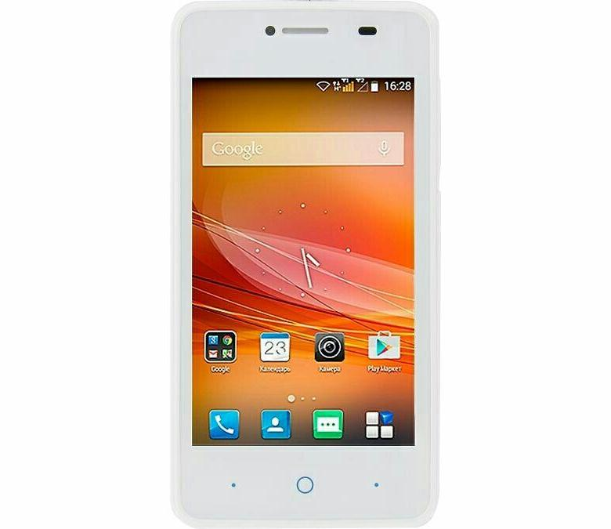
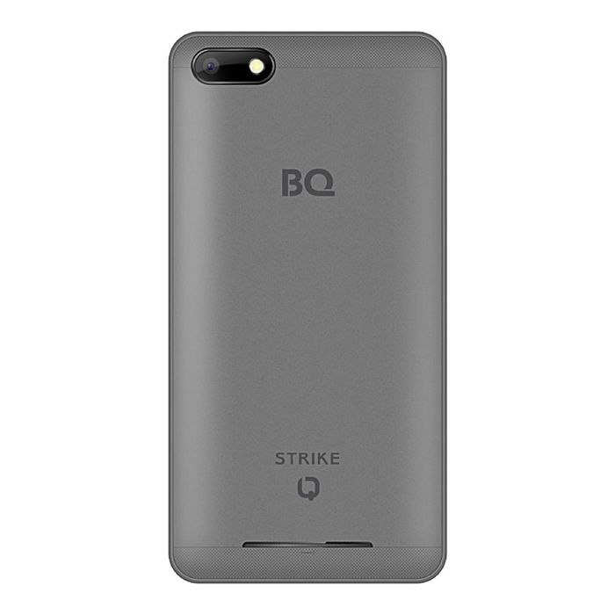
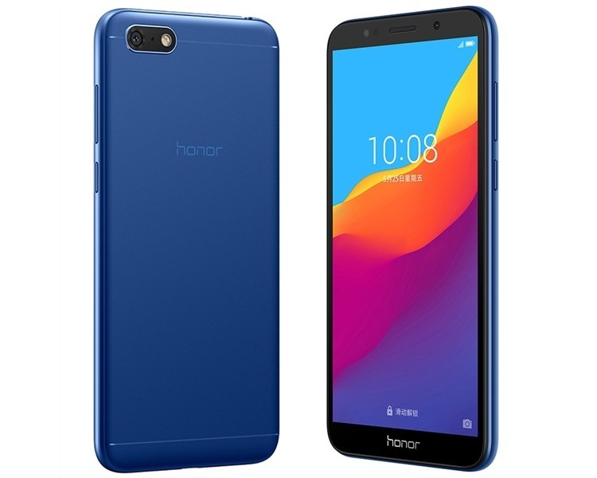
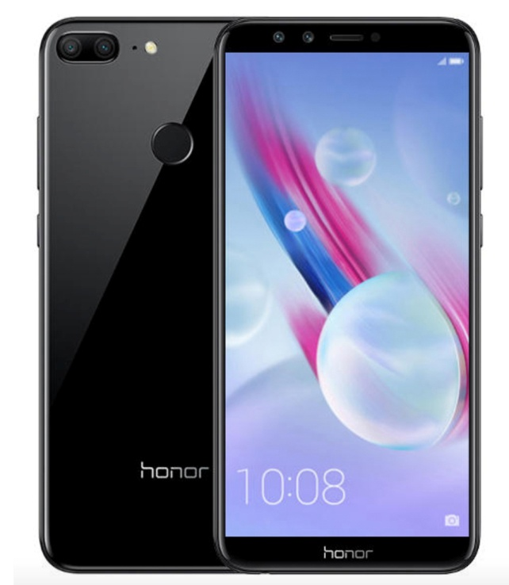
Эволюция моих телефонов

Slide 18
Эскиз телефона будущего

Slide 19
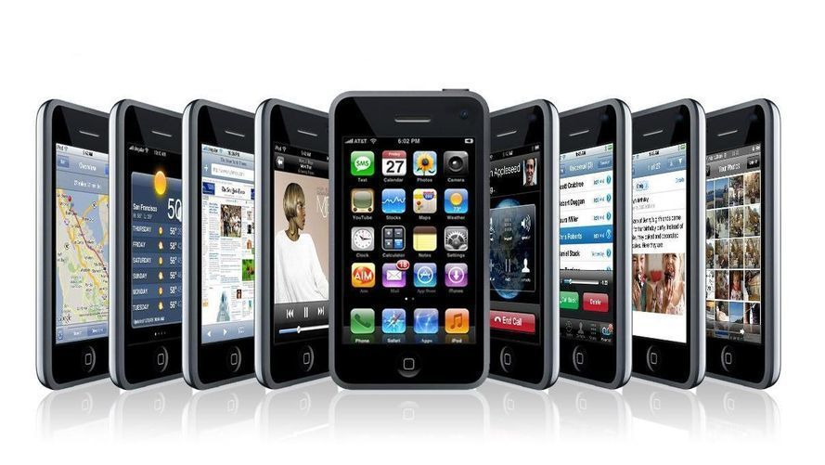
Заключение
Эволюция сотовых телефонов шла довольно стремительно, связано это с большим потребительским спросом. Люди становились мобильнее, поэтому им необходимо было становиться мобильными во всем, в передвижении и в общении. Мне понравилось работать над данным проектом, так как тема очень актуальна и интересна и в наше время.
Телефоны совершенствуются каждый день, но не стоит забывать иногда, отрываться от модной игрушки и просто разговаривать с людьми ведь для этого их и создали.

